Slide 1
Презентацию подготовила Дементьева Ю.Г.
МАДОУ № 10
«Ласточка»

Slide 2
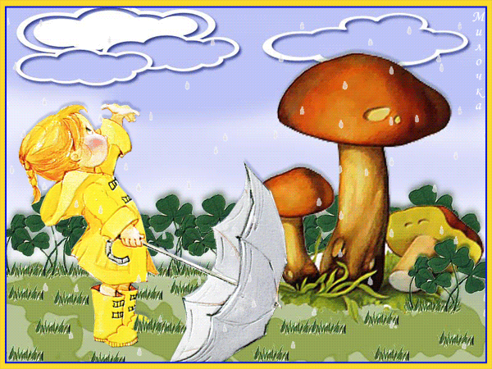
Безопасность на природе
Безопасность в природе

Slide 3
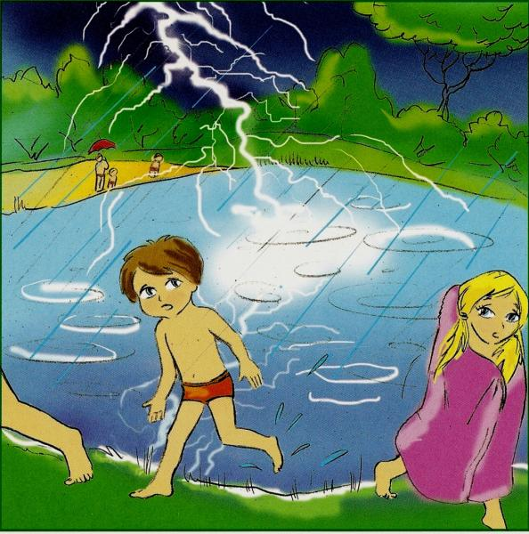
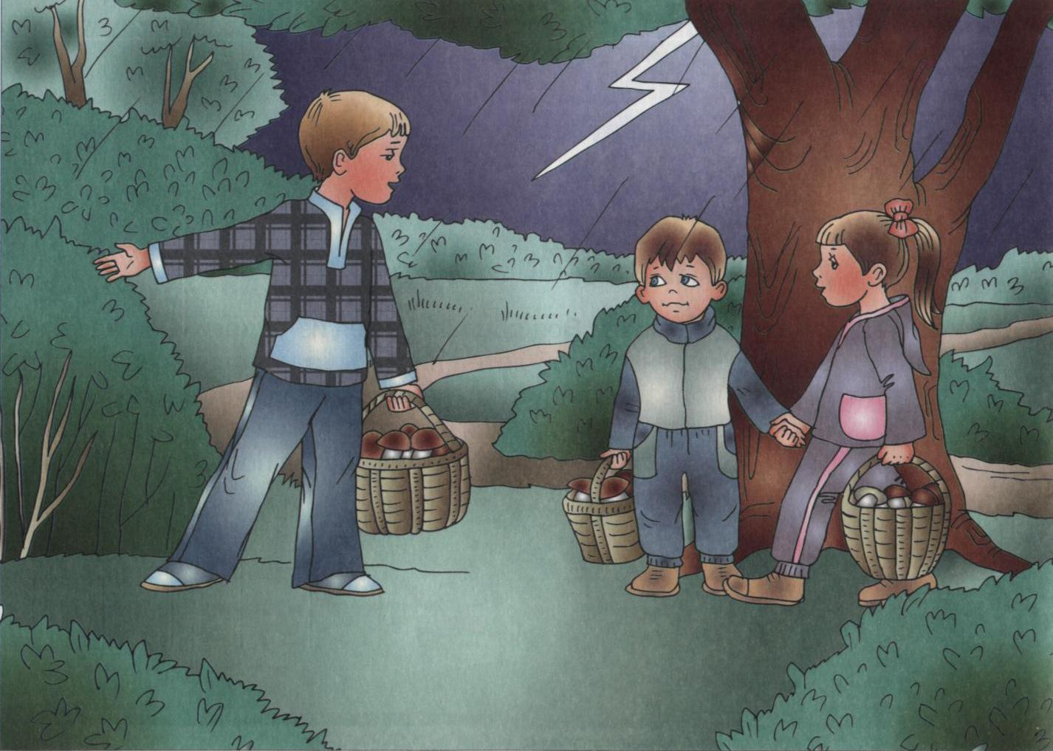
Самые опасные явления в природе – удары молний, град. Разряды молнии бывают во время грозы. Поэтому во время грозы:
лучше находиться в помещении, но закрыть окна и двери и не допускать сквозняков, так как молния обычно проходит в землю по поверхности здания и может приникнуть в открытое окна в помещении;
не прятаться под деревьями;
не находиться у воды.

Slide 4
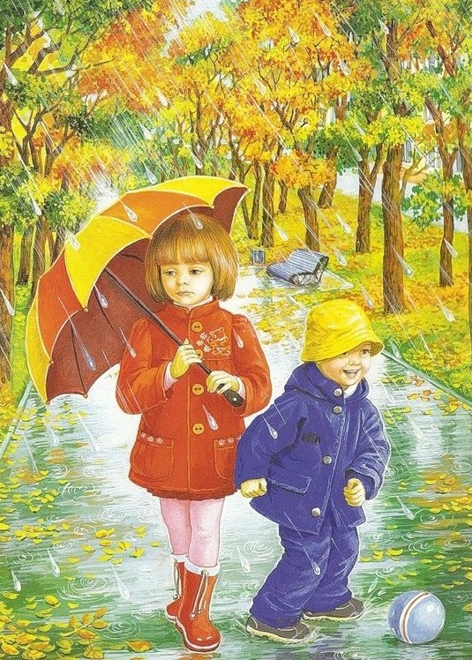
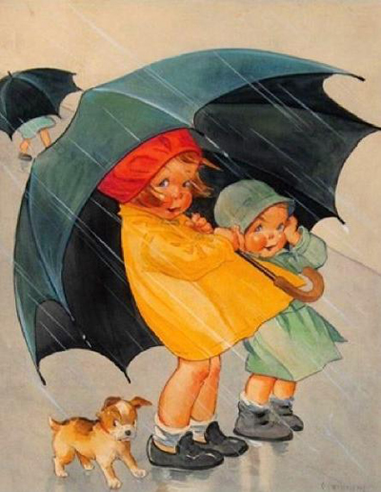
Еще одним явлением природы является дождь. И дождливая погода сопряжена со многими неприятностями. Поэтому, чтобы не промокнуть и не заболеть не надо гулять в дождь. Во время дождя с порывистым ветром можно получить и травму, так как ветер ломает деревья и разбрасывает в разные стороны.

Slide 5
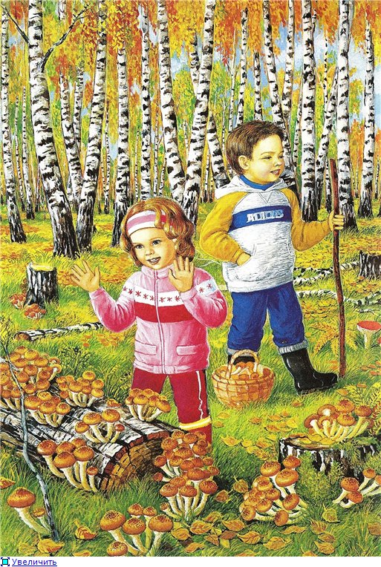
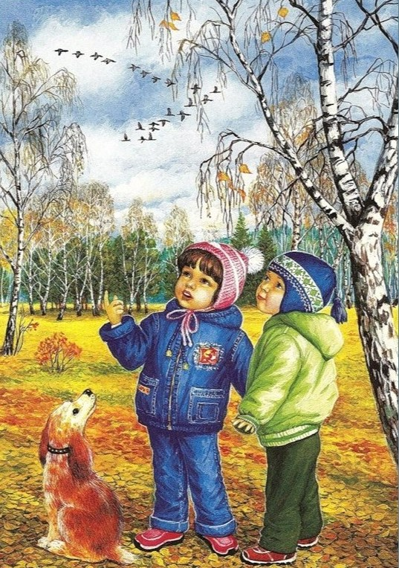
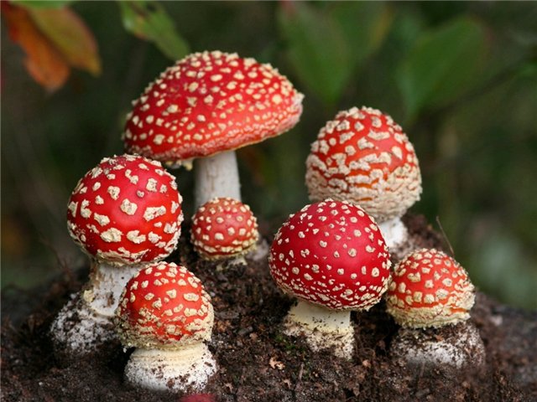
Природа красива в любое время года. Осенней порой разноцветье листьев, много грибов. Но находиться в лесу и собирать грибы только со взрослыми. В лесу легко заблудиться и можно набрать ядовитых грибов. ВОТ ТАКИХ!

Slide 6
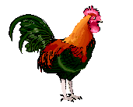
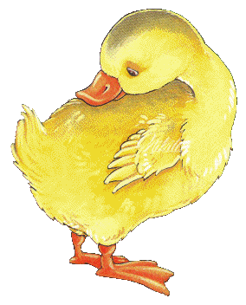
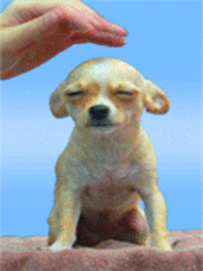
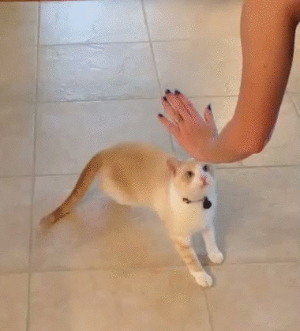
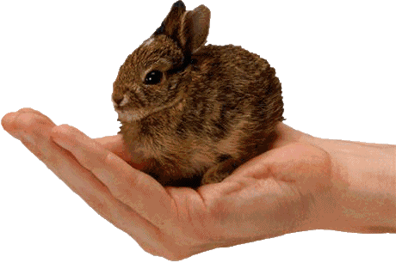
В природе существуют опасные животные, в том числе опасность может исходить и от городских животных. Поэтому нельзя дразнить животных, брать бродячих собак и кошек на руки. Можно не только получить травму, но и заразиться, если животное болеет. Ведь основными носителями вируса бешенства являются собаки, кошки.

Slide 7
Если увидели осиное гнездо, понаблюдайте за его обитателями издалека, ни в коем случае не трогайте его, иначе осы вылетят, и будут жалить куда попало.
Если около вас летает пчела, старайтесь быть спокойными, не машите руками, перейдите в другое место.

Slide 8
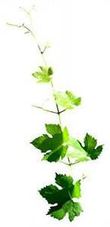
Массовое нападение комаров на человека может вызвать тяжелое отравление, и даже смерть. Поэтому от комаров надо защищаться, используя мази, отпугивающие насекомых.
Встретив на пути муравья, не трогайте его. Не будешь им мешать, они тебя не укусят.

Slide 9
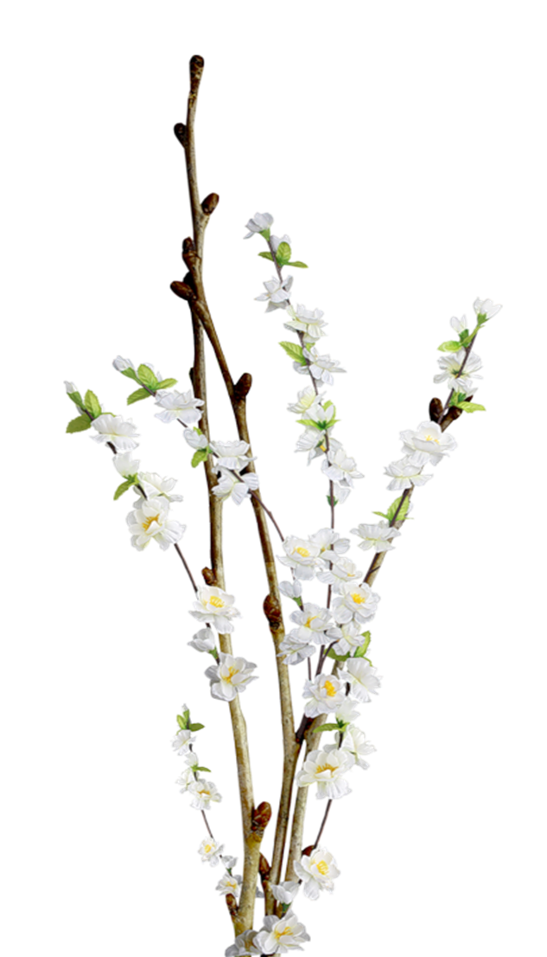
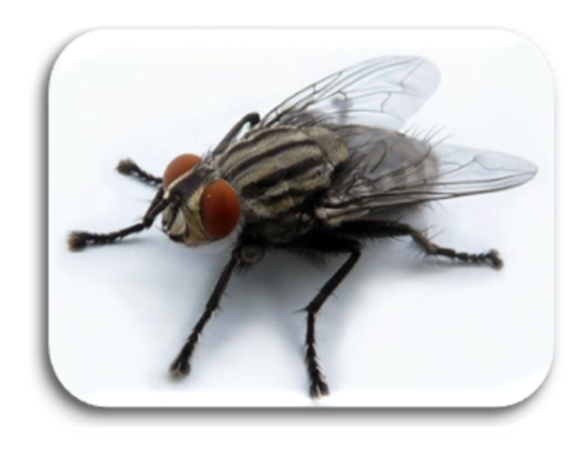
Мухи переносчики болезней. Чтобы избавиться от мух, нельзя оставлять гниющие продукты и нечистоты, которые пригодны для развития личинок мух, надо соблюдать санитарные правила, касающиеся поддержания чистоты в помещениях и на всей территории.

Slide 10
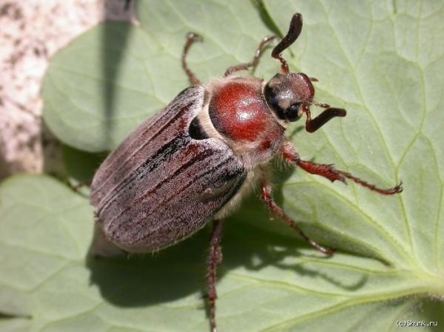
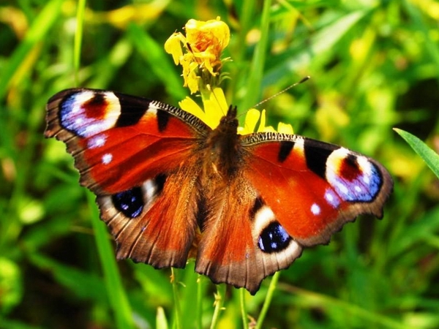
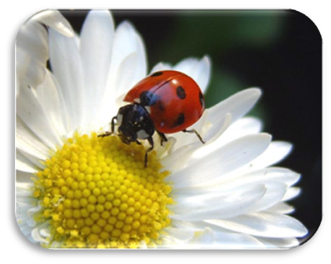
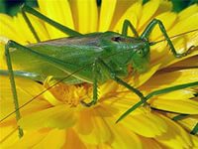
Трогать насекомых не нужно, неосторожным движением можно повредить крыло бабочки или оторвать крылышко жучка.

Slide 11
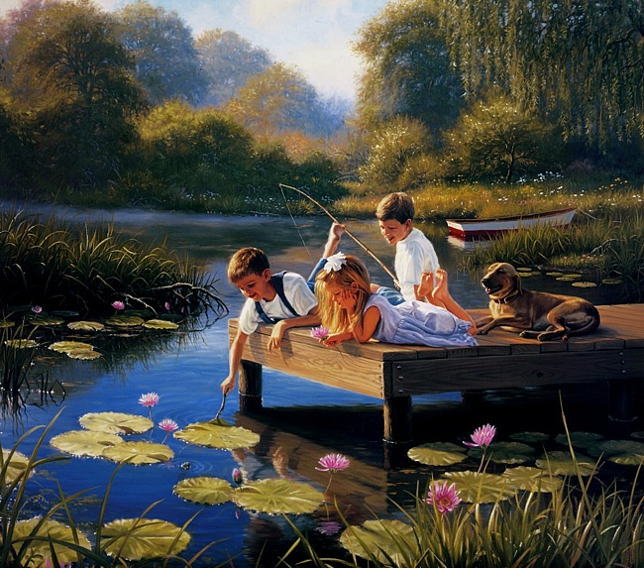
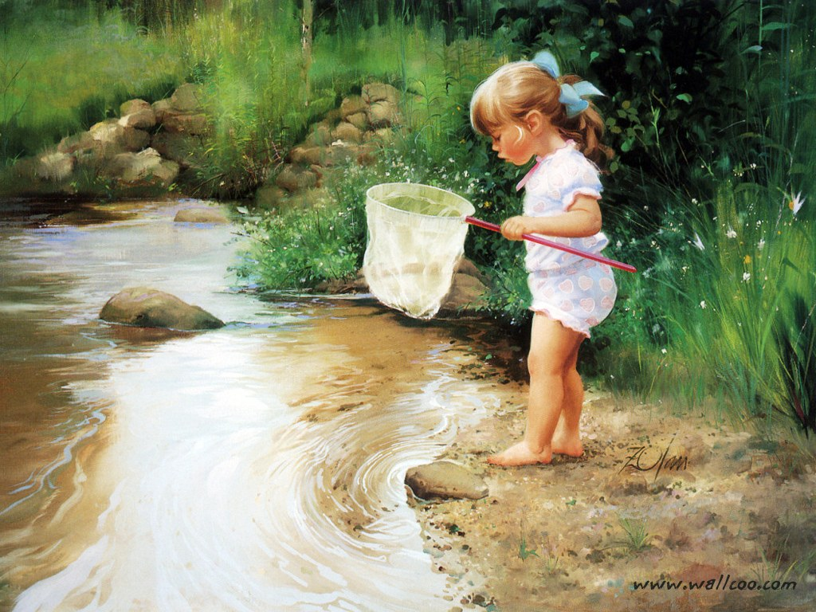
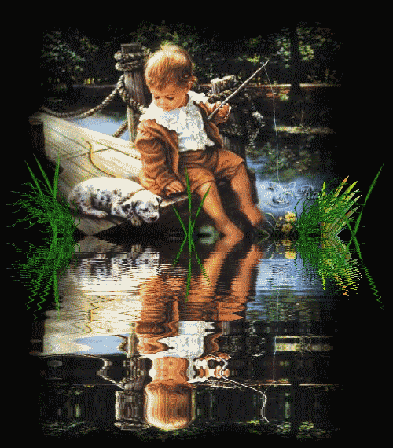
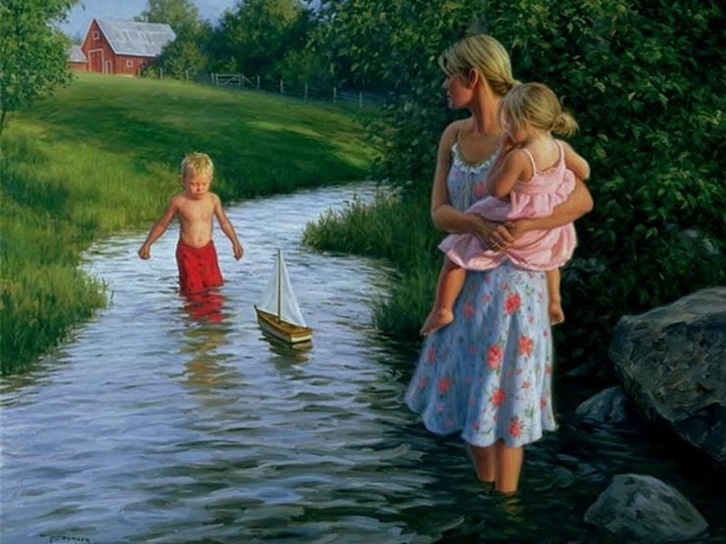
Не ходить на любой водоем без взрослых

Slide 12
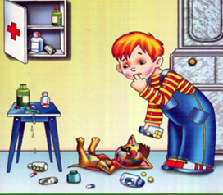
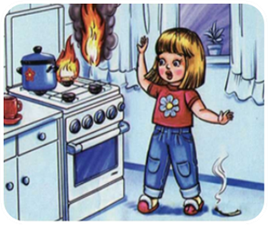
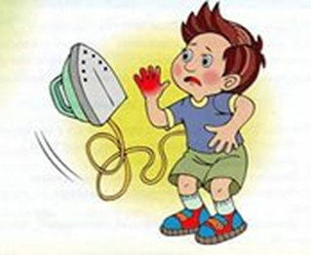
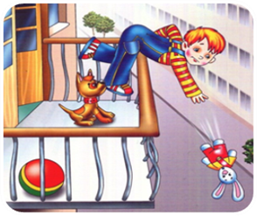
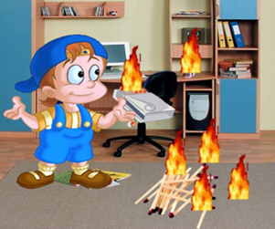
Этого делать нельзя

